Slide 1

PROGRAMOWANIE URZĄDZEŃ
MOBILNYCH 2
WYKŁAD 5
Reaktywne Zarządzanie Stanem:
Flow
StateFlow
SharedFlow

Slide 2

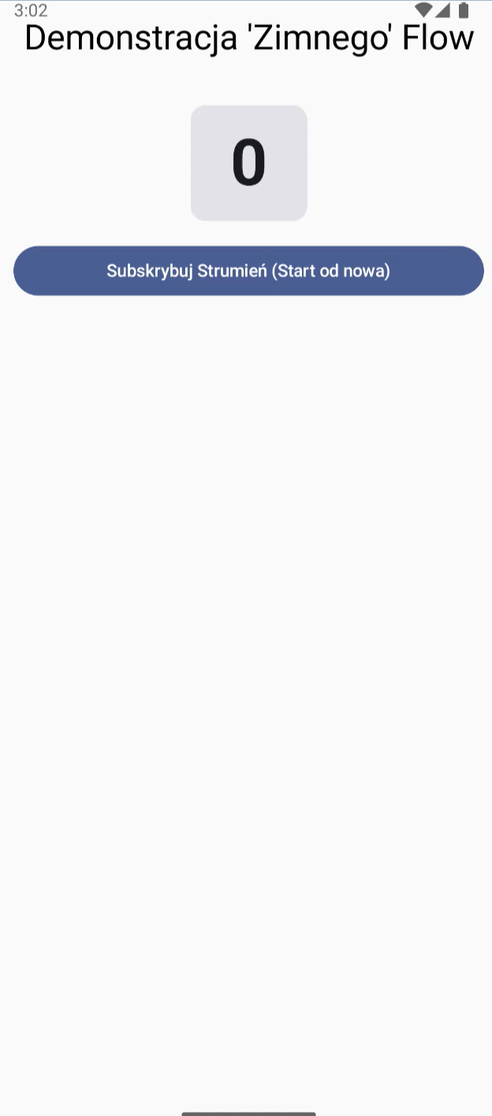
Flow
Do tej pory nasze funkcje suspend zwracały pojedynczą wartość (np. String lub List). A co, jeśli chcemy, aby funkcja zwracała sekwencję wartości w czasie? Do tego właśnie służy Flow – asynchroniczny strumień danych.

Slide 3

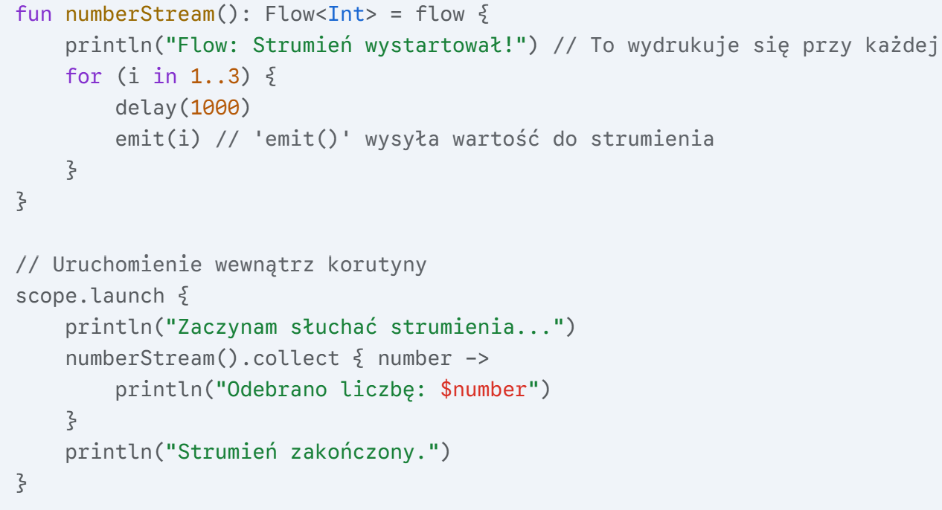
Flow
Do tej pory nasze funkcje suspend zwracały pojedynczą wartość (np. String lub List). A co, jeśli chcemy, aby funkcja zwracała sekwencję wartości w czasie? Do tego właśnie służy Flow – asynchroniczny strumień danych.
To jest film na kanale YouTube o tytule numberStream i istnieje jako gotowy do odtworzenia materiał. Samo jego istnienie nic nie robi – nikt go jeszcze nie ogląda. Jest "zimny".

Slide 4
Flow
Do tej pory nasze funkcje suspend zwracały pojedynczą wartość (np. String lub List). A co, jeśli chcemy, aby funkcja zwracała sekwencję wartości w czasie? Do tego właśnie służy Flow – asynchroniczny strumień danych.
To jest film na kanale YouTube o tytule numberStream i istnieje jako gotowy do odtworzenia materiał. Samo jego istnienie nic nie robi – nikt go jeszcze nie ogląda. Jest "zimny".
To jest treść filmu

Slide 5
Flow
Do tej pory nasze funkcje suspend zwracały pojedynczą wartość (np. String lub List). A co, jeśli chcemy, aby funkcja zwracała sekwencję wartości w czasie? Do tego właśnie służy Flow – asynchroniczny strumień danych.
To jest film na kanale YouTube o tytule numberStream i istnieje jako gotowy do odtworzenia materiał. Samo jego istnienie nic nie robi – nikt go jeszcze nie ogląda. Jest "zimny".
To jest treść filmu
Co sekundę na ekranie pojawia się nowa liczba. emit to akt "wyemitowania" klatki filmu.

Slide 6
Flow
Do tej pory nasze funkcje suspend zwracały pojedynczą wartość (np. String lub List). A co, jeśli chcemy, aby funkcja zwracała sekwencję wartości w czasie? Do tego właśnie służy Flow – asynchroniczny strumień danych.
To jest film na kanale YouTube o tytule numberStream i istnieje jako gotowy do odtworzenia materiał. Samo jego istnienie nic nie robi – nikt go jeszcze nie ogląda. Jest "zimny".
To jest treść filmu
Co sekundę na ekranie pojawia się nowa liczba. emit to akt "wyemitowania" klatki filmu.
Załadowanie linku z interesującym nas filmem.

Slide 7
Flow
Do tej pory nasze funkcje suspend zwracały pojedynczą wartość (np. String lub List). A co, jeśli chcemy, aby funkcja zwracała sekwencję wartości w czasie? Do tego właśnie służy Flow – asynchroniczny strumień danych.
To jest film na kanale YouTube o tytule numberStream i istnieje jako gotowy do odtworzenia materiał. Samo jego istnienie nic nie robi – nikt go jeszcze nie ogląda. Jest "zimny".
To jest treść filmu
Co sekundę na ekranie pojawia się nowa liczba. emit to akt "wyemitowania" klatki filmu.
Załadowanie linku z interesującym nas filmem.
To jest moment, w którym widz wciska przycisk "Play„.

Slide 8
Flow
Do tej pory nasze funkcje suspend zwracały pojedynczą wartość (np. String lub List). A co, jeśli chcemy, aby funkcja zwracała sekwencję wartości w czasie? Do tego właśnie służy Flow – asynchroniczny strumień danych.
To jest film na kanale YouTube o tytule numberStream i istnieje jako gotowy do odtworzenia materiał. Samo jego istnienie nic nie robi – nikt go jeszcze nie ogląda. Jest "zimny".
To jest treść filmu
Co sekundę na ekranie pojawia się nowa liczba. emit to akt "wyemitowania" klatki filmu.
Załadowanie linku z interesującym nas filmem.
To jest moment, w którym widz wciska przycisk "Play„.
Gdyby inny "widz" (inna korutyna) również wywołał numberStream().collect(), obejrzałby ten sam film od początku, we własnym tempie. To jest esencja "zimnego" strumienia Flow.

Slide 9
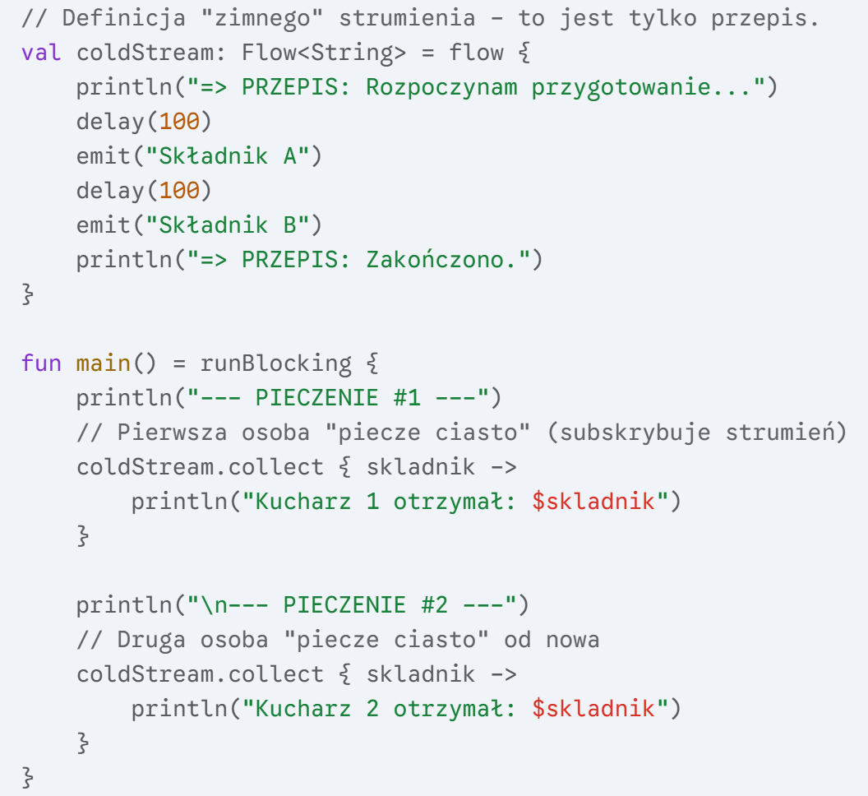
Flow
Do tej pory nasze funkcje suspend zwracały pojedynczą wartość (np. String lub List). A co, jeśli chcemy, aby funkcja zwracała sekwencję wartości w czasie? Do tego właśnie służy Flow – asynchroniczny strumień danych.

Slide 10
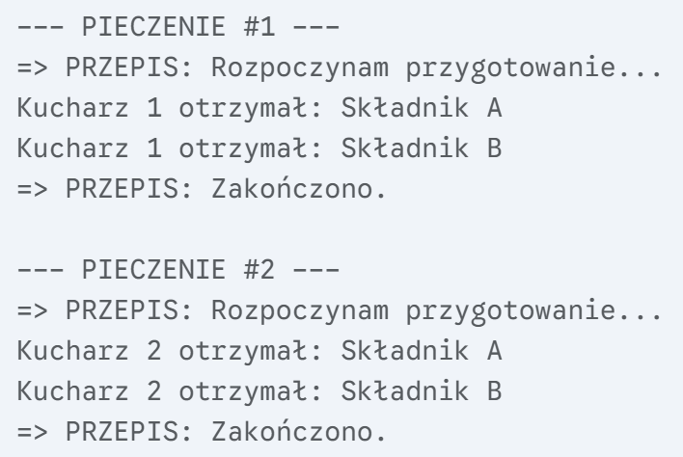
Flow
Do tej pory nasze funkcje suspend zwracały pojedynczą wartość (np. String lub List). A co, jeśli chcemy, aby funkcja zwracała sekwencję wartości w czasie? Do tego właśnie służy Flow – asynchroniczny strumień danych.

Slide 11
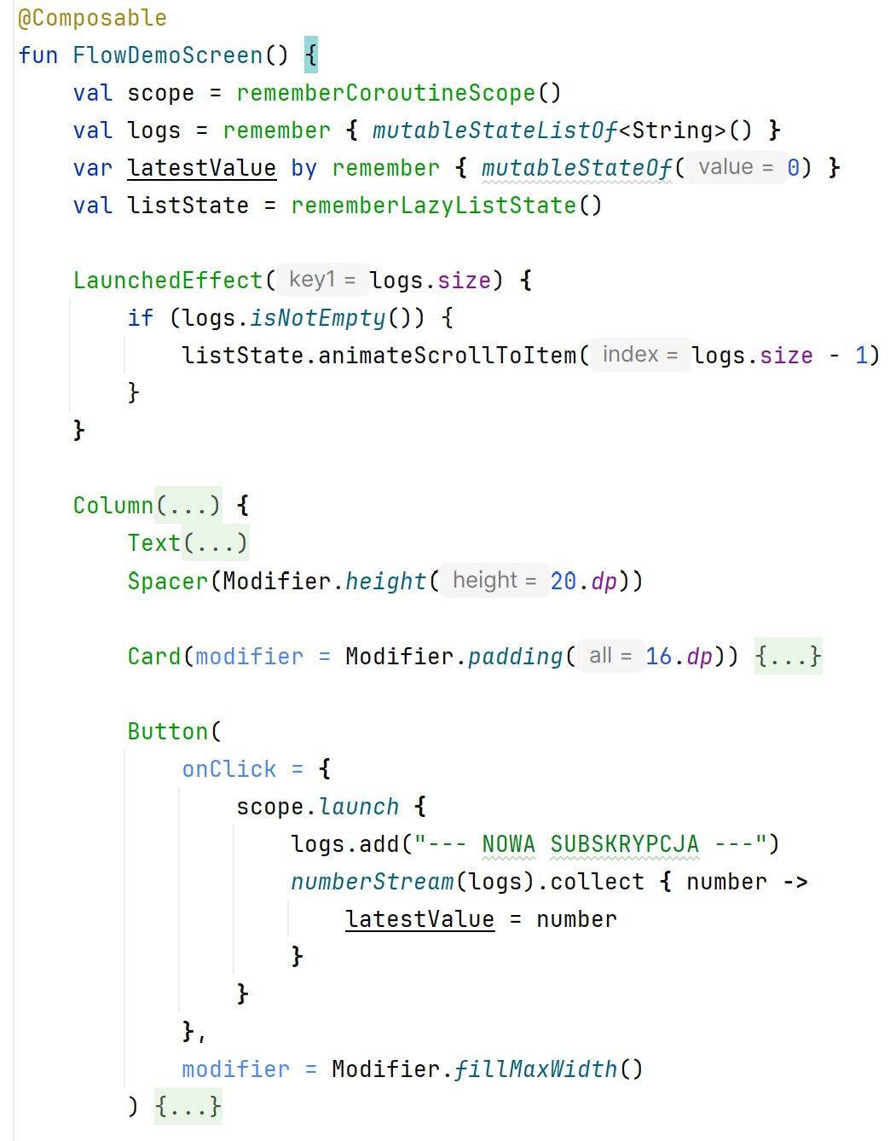
Flow

Slide 12
Flow
Obiekt stanu, który pozwala programowo kontrolować pozycję przewijania LazyColumn

Slide 13
Flow
Obiekt stanu, który pozwala programowo kontrolować pozycję przewijania LazyColumn
LaunchedEffect służy do uruchamiania efektów ubocznych (takich jak animacje, wywołania sieciowe, itp.) w odpowiedzi na zmiany stanu lub pojawienie się komponentu na ekranie.
W tym konkretnym przypadku rozwiązuje on następujący problem: gdy do listy logs dodawane są nowe wpisy, mogą one pojawić się na dole, poza widocznym obszarem LazyColumn. Użytkownik musiałby ręcznie przewijać listę, aby zobaczyć najnowsze logi.

Slide 14
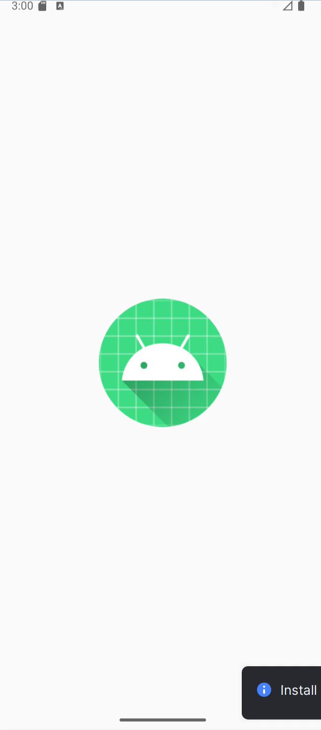
StateFlow
Flow jest świetny do jednorazowych operacji, które mają zwrócić wiele wyników (np. pobieranie pliku i emitowanie postępu w procentach). Ale nie nadaje się do przechowywania stanu UI, ponieważ każdy nowy obserwator (np. po obrocie ekranu) uruchamiałby go od nowa.
StateFlow to specjalny, "gorący" strumień, zaprojektowany do przechowywania i udostępniania stanu.

Slide 15

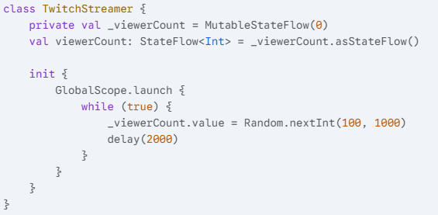
StateFlow
W przeciwieństwie do "zimnego" Flow, który jest tylko przepisem, "gorący" strumień musi być aktywnie zarządzany.
Licznik widzów na pulpicie streamera. Zawsze ma jakąś wartość (zaczyna od 0)

Slide 16
StateFlow
W przeciwieństwie do "zimnego" Flow, który jest tylko przepisem, "gorący" strumień musi być aktywnie zarządzany.
konwertuje modyfikowalny MutableStateFlow na jego publiczną, niemodyfikowalną (tylko do odczytu) wersję StateFlow.
Jest to mechanizm ochronny, który uniemożliwia modyfikację stanu z zewnątrz klasy, która jest jego właścicielem (zazwyczaj z ViewModelu).
Licznik widzów na pulpicie streamera. Zawsze ma jakąś wartość (zaczyna od 0)
wzorzec z _viewerCount i viewerCount zapewnia niemodyfikowalność (read-only) stanu dla warstwy UI, co jest niemożliwe do osiągnięcia przy użyciu private set na MutableStateFlow.
private set chroni tylko przed przypisaniem nowego obiektu MutableStateFlow do zmiennej viewerCount z zewnątrz. Jednak UI (np. Composable) wciąż otrzymuje obiekt typu MutableStateFlow. Oznacza to, że wciąż może nadpisać wartość.

Slide 17
StateFlow
W przeciwieństwie do "zimnego" Flow, który jest tylko przepisem, "gorący" strumień musi być aktywnie zarządzany.
konwertuje modyfikowalny MutableStateFlow na jego publiczną, niemodyfikowalną (tylko do odczytu) wersję StateFlow.
Jest to mechanizm ochronny, który uniemożliwia modyfikację stanu z zewnątrz klasy, która jest jego właścicielem (zazwyczaj z ViewModelu).
Licznik widzów na pulpicie streamera. Zawsze ma jakąś wartość (zaczyna od 0)
wzorzec z _viewerCount i viewerCount zapewnia niemodyfikowalność (read-only) stanu dla warstwy UI, co jest niemożliwe do osiągnięcia przy użyciu private set na MutableStateFlow.
private set chroni tylko przed przypisaniem nowego obiektu MutableStateFlow do zmiennej viewerCount z zewnątrz. Jednak UI (np. Composable) wciąż otrzymuje obiekt typu MutableStateFlow. Oznacza to, że wciąż może nadpisać wartość.
Gdy tylko tworzony jest obiekt TwitchStreamer, natychmiast uruchamia w tle korutynę, która w pętli symuluje zmiany liczby widzów. Transmisja ruszyła i jest "na żywo".
GlobalScope jest używany tylko dla uproszczenia tego przykładu.

Slide 18
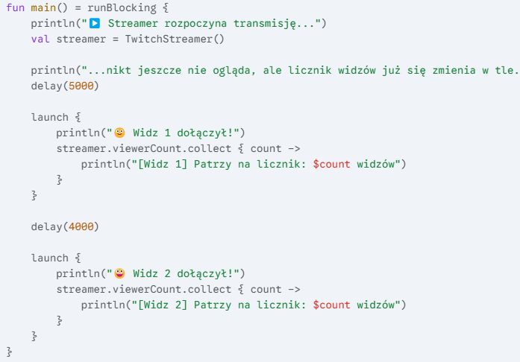
StateFlow
Streamer rozpoczyna transmisję. Jego licznik widzów już zaczyna się zmieniać

Slide 19
StateFlow
Streamer rozpoczyna transmisję. Jego licznik widzów już zaczyna się zmieniać
Transmisja trwa, mimo że nikt jej nie subskrybuje.

Slide 20
StateFlow
Streamer rozpoczyna transmisję. Jego licznik widzów już zaczyna się zmieniać
Transmisja trwa, mimo że nikt jej nie subskrybuje.
Pierwszy widz wchodzi na kanał. Nie widzi licznika od 0. Natychmiast dostaje aktualną wartość licznika, np. 458.

Slide 21
StateFlow
Streamer rozpoczyna transmisję. Jego licznik widzów już zaczyna się zmieniać
Drugi widz wchodzi na kanał. On również natychmiast dostaje aktualną wartość, np. 721, i od tego momentu obaj widzowie widzą te same, synchroniczne aktualizacje.
Transmisja trwa, mimo że nikt jej nie subskrybuje.
Pierwszy widz wchodzi na kanał. Nie widzi licznika od 0. Natychmiast dostaje aktualną wartość licznika, np. 458.

Slide 22
StateFlow
StateFlow: jest "gorący", zawsze ma aktualny stan, który natychmiast udostępnia nowym subskrybentom.
Streamer rozpoczyna transmisję. Jego licznik widzów już zaczyna się zmieniać
Drugi widz wchodzi na kanał. On również natychmiast dostaje aktualną wartość, np. 721, i od tego momentu obaj widzowie widzą te same, synchroniczne aktualizacje.
Transmisja trwa, mimo że nikt jej nie subskrybuje.
Pierwszy widz wchodzi na kanał. Nie widzi licznika od 0. Natychmiast dostaje aktualną wartość licznika, np. 458.

Slide 23
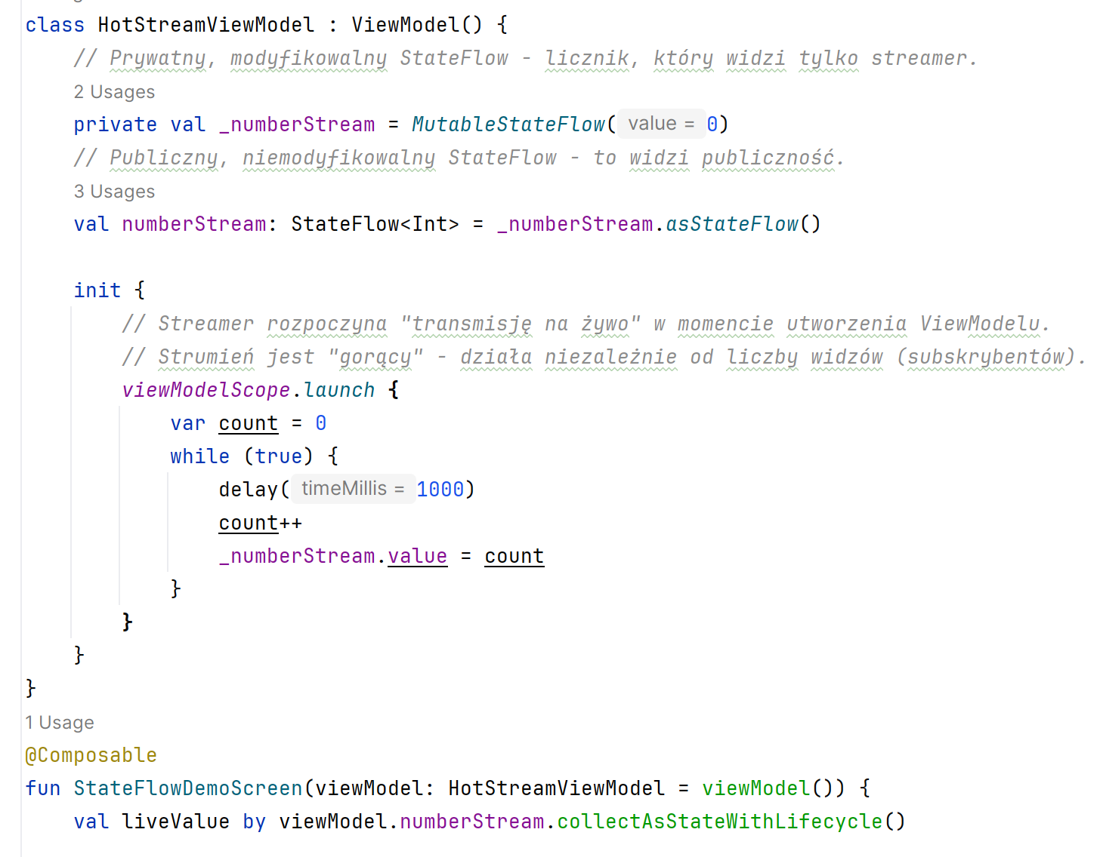
StateFlow
collectAsStateWithLifecycle to bezpieczniejsza i zoptymalizowana wersja collectAsState, która wstrzymuje zbieranie danych ze strumienia, gdy aplikacja działa w tle (jest w stanie STOPPED) i wznawia je, gdy wraca na pierwszy plan.
viewModelScope to gotowy CoroutineScope, który jest wbudowany w klasę ViewModel z biblioteki AndroidX Lifecycle. Jego głównym zadaniem jest uruchamianie korutyn, których cykl życia jest automatycznie powiązany z cyklem życia ViewModelu.

Slide 24

SharedFLow
Wiemy już, że StateFlow jest jak główny ekran transmisji na Twitchu – zawsze pokazuje aktualny stan transmisji, liczbę widzów itp. Nowy widz, który dołącza, od razu widzi ten stan.
Co się dzieje w sytuacji, gdy streamer dostanie donację? Na ekranie pojawia się animacja i dźwięk, a na czacie wyskakuje wiadomość. To jest ZDARZENIE, a nie STAN. Nie chcemy, żeby nowy widz, który dołączy do transmisji 5 minut później, nagle zobaczył animację tej starej donacji. To zdarzenie jest ulotne i przeznaczone tylko dla tych, którzy oglądali w danym momencie.

Slide 25
SharedFLow
Wiemy już, że StateFlow jest jak główny ekran transmisji na Twitchu – zawsze pokazuje aktualny stan transmisji, liczbę widzów itp. Nowy widz, który dołącza, od razu widzi ten stan.
Co się dzieje w sytuacji, gdy streamer dostanie donację? Na ekranie pojawia się animacja i dźwięk, a na czacie wyskakuje wiadomość. To jest ZDARZENIE, a nie STAN. Nie chcemy, żeby nowy widz, który dołączy do transmisji 5 minut później, nagle zobaczył animację tej starej donacji. To zdarzenie jest ulotne i przeznaczone tylko dla tych, którzy oglądali w danym momencie.
Do obsługi takich jednorazowych zdarzeń służy SharedFlow. To również jest 'gorący' strumień, ale działający na innych zasadach niż StateFlow

Slide 26
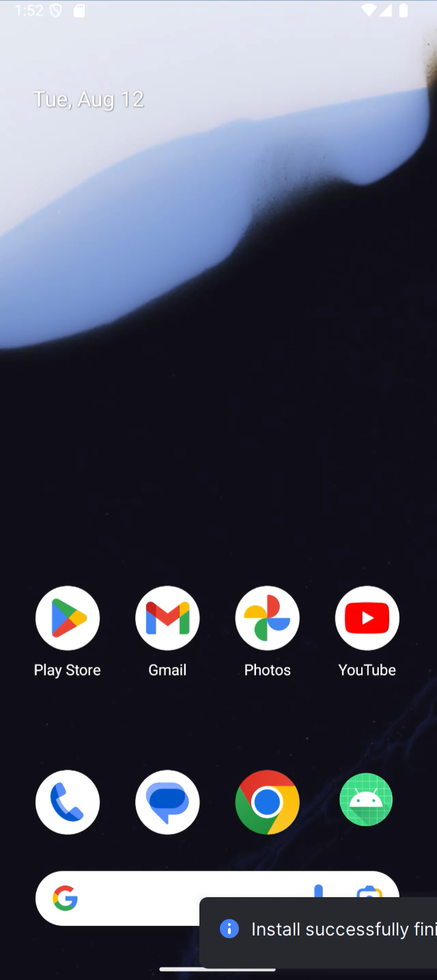
SharedFLow
Do obsługi jednorazowych zdarzeń służy SharedFlow. To również jest 'gorący' strumień, ale działający na innych zasadach niż StateFlow
Główny ekran transmisji. Zawsze jest widoczny, zawsze ma jakąś wartość (stan).
Powiadomienia o subskrypcji, donacji lub wiadomości na czacie. Są to jednorazowe "strzały" informacji. Pojawiają się, widzą je wszyscy, którzy akurat patrzą, i znikają. Nie są częścią trwałego stanu.

Slide 27
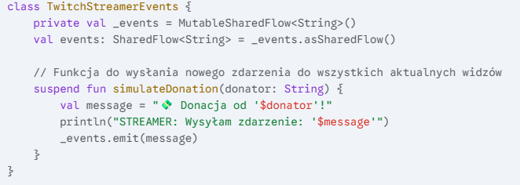
SharedFLow
Do obsługi jednorazowych zdarzeń służy SharedFlow. To również jest 'gorący' strumień, ale działający na innych zasadach niż StateFlow

Slide 28
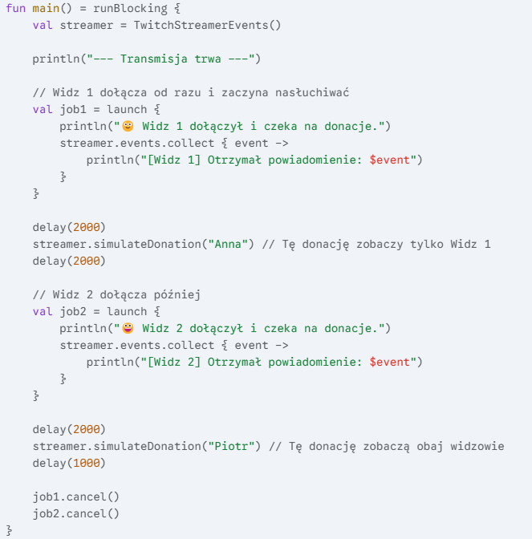
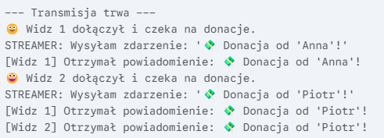
SharedFLow
Do obsługi jednorazowych zdarzeń służy SharedFlow. To również jest 'gorący' strumień, ale działający na innych zasadach niż StateFlow
Rozpoczęcie transmisji

Slide 29
SharedFLow
Do obsługi jednorazowych zdarzeń służy SharedFlow. To również jest 'gorący' strumień, ale działający na innych zasadach niż StateFlow
Rozpoczęcie transmisji
Dołącza Widz 1

Slide 30
SharedFLow
Do obsługi jednorazowych zdarzeń służy SharedFlow. To również jest 'gorący' strumień, ale działający na innych zasadach niż StateFlow
Rozpoczęcie transmisji
Dołącza Widz 1
Donacja, którą widzi tylko Widz 1

Slide 31
SharedFLow
Do obsługi jednorazowych zdarzeń służy SharedFlow. To również jest 'gorący' strumień, ale działający na innych zasadach niż StateFlow
Rozpoczęcie transmisji
Dołącza Widz 1
Donacja, którą widzi tylko Widz 1
Dołącza Widz 2

Slide 32
SharedFLow
Do obsługi jednorazowych zdarzeń służy SharedFlow. To również jest 'gorący' strumień, ale działający na innych zasadach niż StateFlow
Rozpoczęcie transmisji
Dołącza Widz 1
Donacja, którą widzi tylko Widz 1
Dołącza Widz 2
Donacja, którą widzi Widz 1 i Widz 2

Slide 33
SharedFLow
Do obsługi jednorazowych zdarzeń służy SharedFlow. To również jest 'gorący' strumień, ale działający na innych zasadach niż StateFlow
Rozpoczęcie transmisji
Dołącza Widz 1
Donacja, którą widzi tylko Widz 1
Dołącza Widz 2
Donacja, którą widzi Widz 1 i Widz 2
Widz 2 nigdy nie otrzymał powiadomienia od Anny, ponieważ dołączył do transmisji po tym, jak to zdarzenie już miało miejsce.

Slide 34
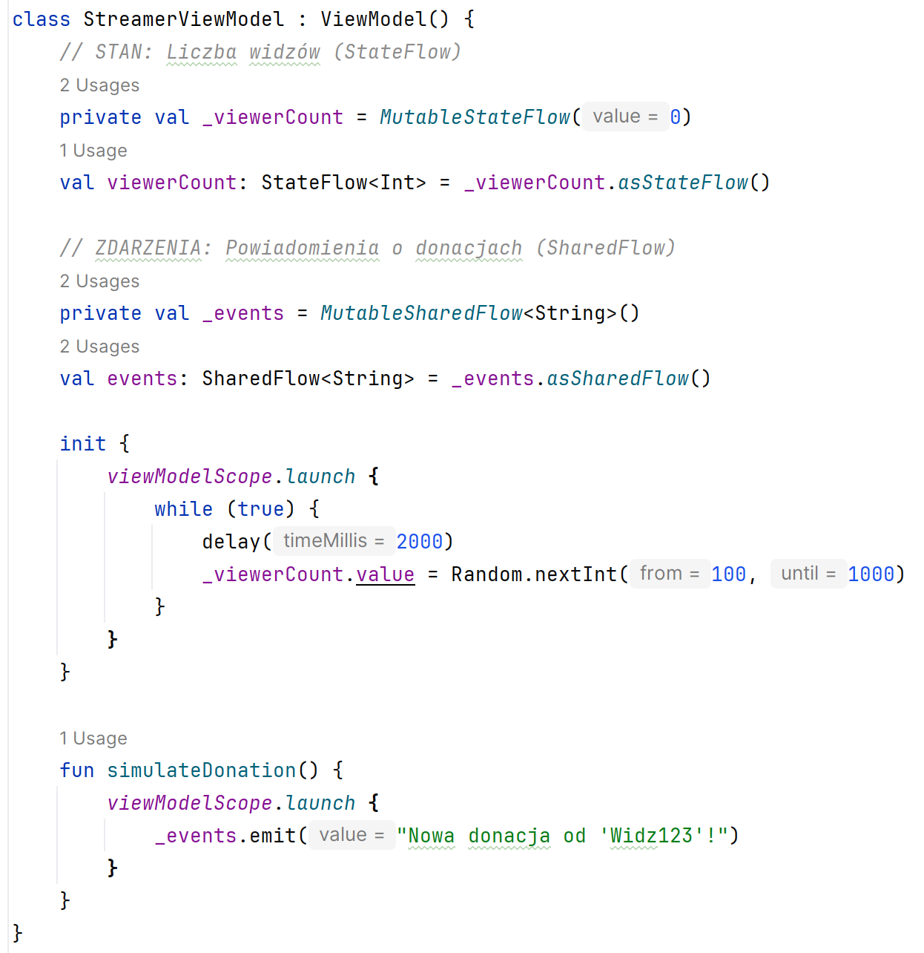
SharedFLow

Slide 35
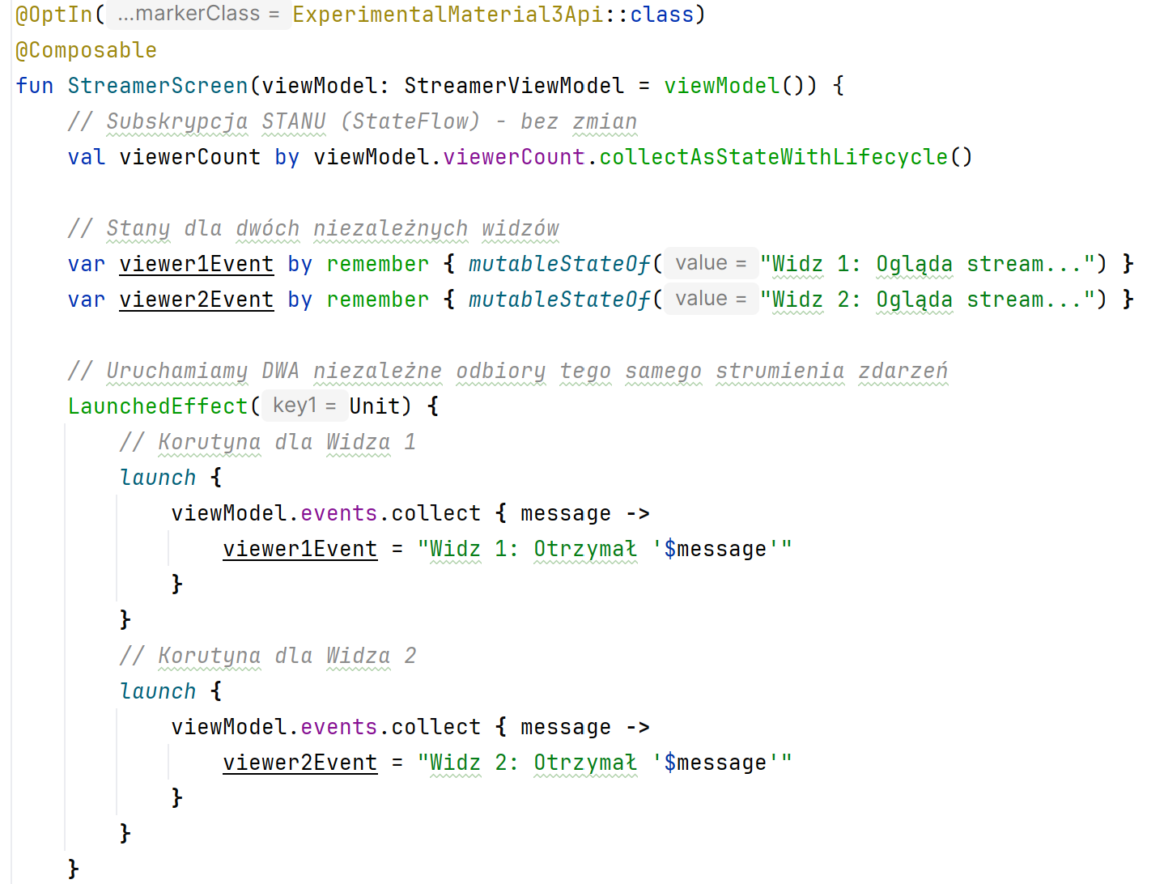
SharedFLow

Slide 36
Podsumowanie
Narzędzie | Analogia | Przeznaczenie | Kluczowa Cecha
Flow | Film na YouTube 📺 | Jednorazowe operacje, które zwracają sekwencję danych. | Zimny - każdy widz ogląda od nowa.
StateFlow | Główny ekran transmisji na Twitchu 🎮 | Reprezentowanie stanu UI, który musi być zawsze dostępny. | Gorący - zawsze ma wartość, nowi widzowie widzą aktualny stan.
SharedFlow | Alerty / Czat na Twitchu 💬 | Wysyłanie jednorazowych zdarzeń, które nie powinny być odtwarzane. | Gorący - bezstanowy, wysyła "strzał" informacji do obecnych widzów.

Slide 37
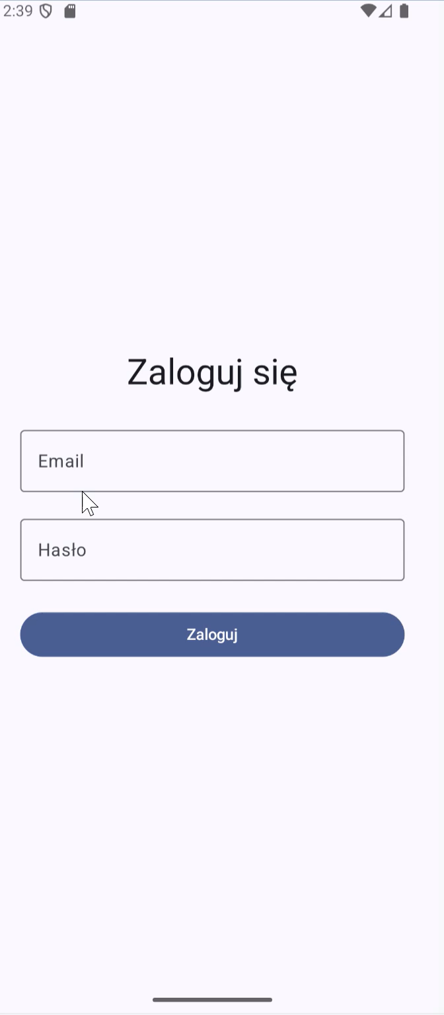
Przykład zastosowania

